Slide 1

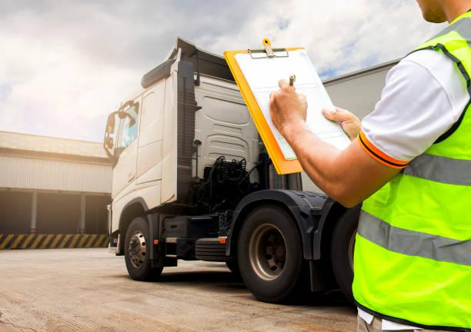
ΟΔΙΚΟΣ ΤΕΧΝΙΚΟΣ ΕΛΕΓΧΟΣ ΣΤΑ ΜΙΚΤΑ ΚΛΙΜΑΚΙΑ ΕΛΕΓΧΟΥ ΟΧΗΜΑΤΩΝ

Slide 2



Τα Μικτά Κλιμάκια Ελέγχου συγκροτούνται από
δύο (2) υπαλλήλους της Υπηρεσίας Μεταφορών και Επικοινωνιών της Περιφερειακής Ενότητας, (ένας από τους οποίους είναι τεχνικός) και ένα (1) υπηρετούντα του Τμήματος Τροχαίας ή του Λιμενικού Σώματος.

Slide 3
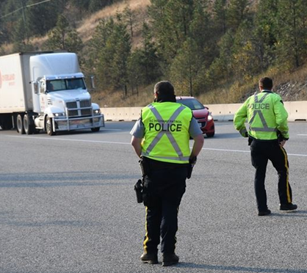
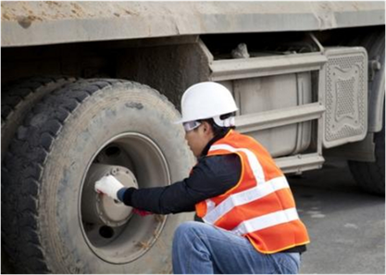
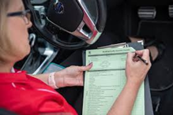
Ποιος είναι ο ρόλος του κάθε μέλους του κλιμακίου?
Ασφαλής ακινητοποίηση στην άκρη του οδοστρώματος, επικοινωνία με τον οδηγό, διενέργεια ελέγχου στο όχημα, σύνταξη των εγγράφων του ελέγχου.

Slide 4
ΣΕ ΠΟΙΑ ΠΡΟΣΩΠΑ ΚΑΤΑΛΟΓΙΖΕΤΑΙ ΤΟ ΠΡΟΣΤΙΜΟ (ΤΑΥΤΙΣΗ ΙΔΙΟΤΗΤΩΝ, ΜΙΣΘΩΣΕΙΣ)
Στους ιδιοκτήτες ή τους μισθωτές που είναι και οδηγοί των οχημάτων τους καταλογίζεται μόνο το πρόστιμο που αφορά τον ιδιοκτήτη
Σε περίπτωση μισθωμένου οχήματος, το πρόστιμο για τον ιδιοκτήτη καταλογίζεται στον μισθωτή
Στους ιδιοκτήτες ή τους μισθωτές που είναι και υπεύθυνοι φόρτωσης καταλογίζονται και τα δύο πρόστιμα
ΤΑΥΤΙΣΗ | ΚΑΤΑΛΟΓΙΖΩ ΠΡΟΣΤΙΜΟ
ΙΔΙΟΚΤΗΤΗ + ΟΔΗΓΟΥ | ΙΔΙΟΚΤΗΤΗ
ΜΙΣΘΩΤΗ + ΟΔΗΓΟΥ | ΙΔΙΟΚΤΗΤΗ
ΙΔΙΟΚΤΗΤΗ + ΥΠΕΥΘΥΝΟΥ ΦΟΡΤΩΣΗΣ | ΙΔΙΟΚΤΗΤΗ + ΥΠΕΥΘΥΝΟΥ ΦΟΡΤΩΣΗΣ
ΜΙΣΘΩΤΗ + ΥΠΕΥΘΥΝΟΥ ΦΟΡΤΩΣΗΣ | ΙΔΙΟΚΤΗΤΗ+ ΥΠΕΥΘΥΝΟΥ ΦΟΡΤΩΣΗΣ

Slide 5
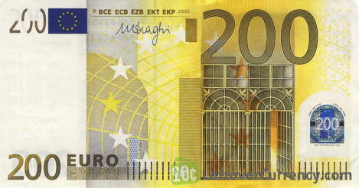



ΤΙ ΚΑΝΩ ΑΝ ΔΙΑΠΙΣΤΩΣΩ ΠΟΛΛΑΠΛΕΣ ΠΑΡΑΒΑΣΕΙΣ
Σε περίπτωση συρροής παραβάσεων καταλογίζεται ένα συνολικό πρόστιμο, που αποτελείται από το άθροισμα των προστίμων για όλες τις παραβάσεις που συρρέουν.

Slide 6
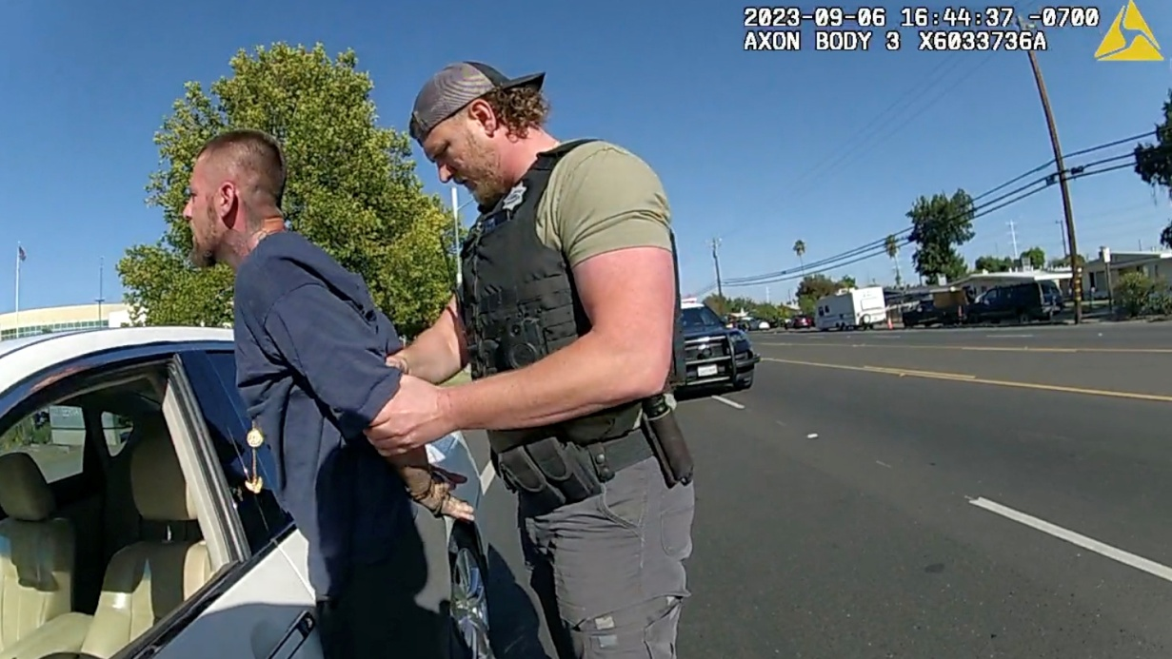
ΤΙ ΚΑΝΩ ΣΕ ΠΕΡΙΠΤΩΣΗ ΑΡΝΗΣΗΣ ΕΛΕΓΧΟΥ ΑΠΟ ΤΟΝ ΟΔΗΓΟ
Σε περίπτωση άρνησης συνεργασίας στον έλεγχο βεβαιώνεται στον ιδιοκτήτη/μισθωτή πρόστιμο τριών χιλιάδων (3000) ευρώ και στον οδηγό πρόστιμο χιλίων (1000) ευρώ, επιπλέον των παραβάσεων που τυχόν διαπιστωθούν εφόσον καταστεί δυνατός ο έλεγχος και ανεξαρτήτως τυχόν ποινικής ευθύνης.

Slide 7
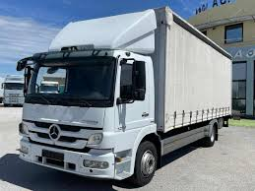
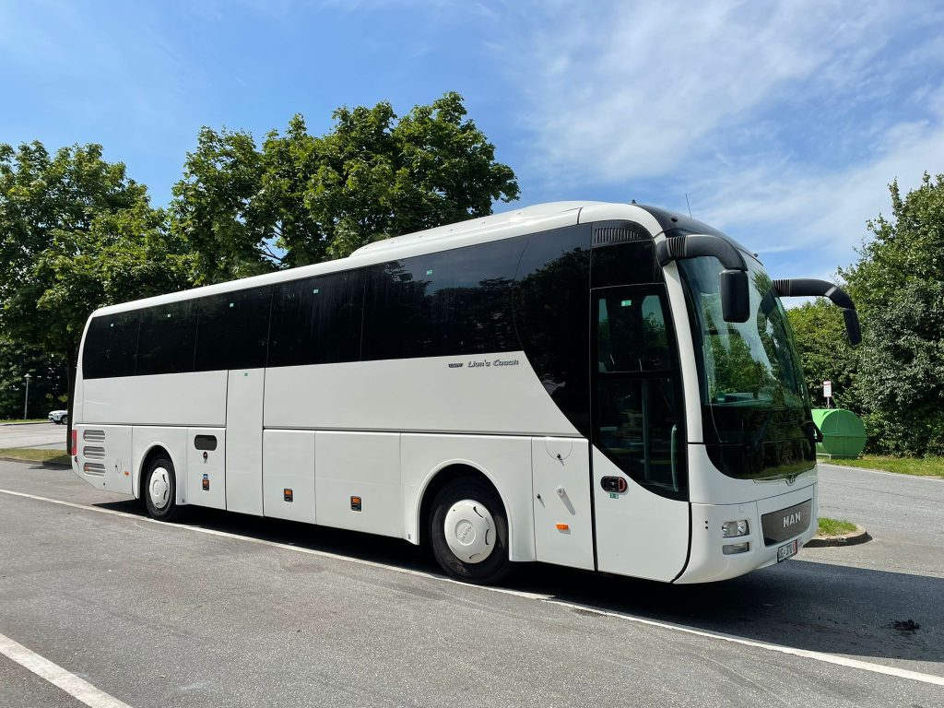
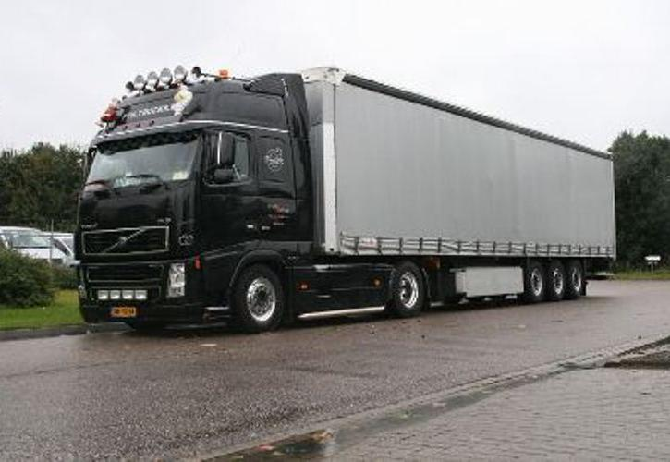
ΚΑΤΗΓΟΡΙΕΣ ΕΛΕΓΧΟΜΕΝΩΝ ΟΧΗΜΑΤΩΝ
Βαρέα οχήματα (φορτηγά άνω των 3.5τν και τα ρυμουλκούμενά τους, λεωφορεία)

Slide 8
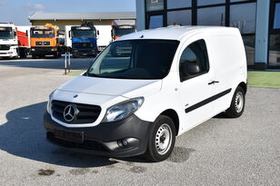
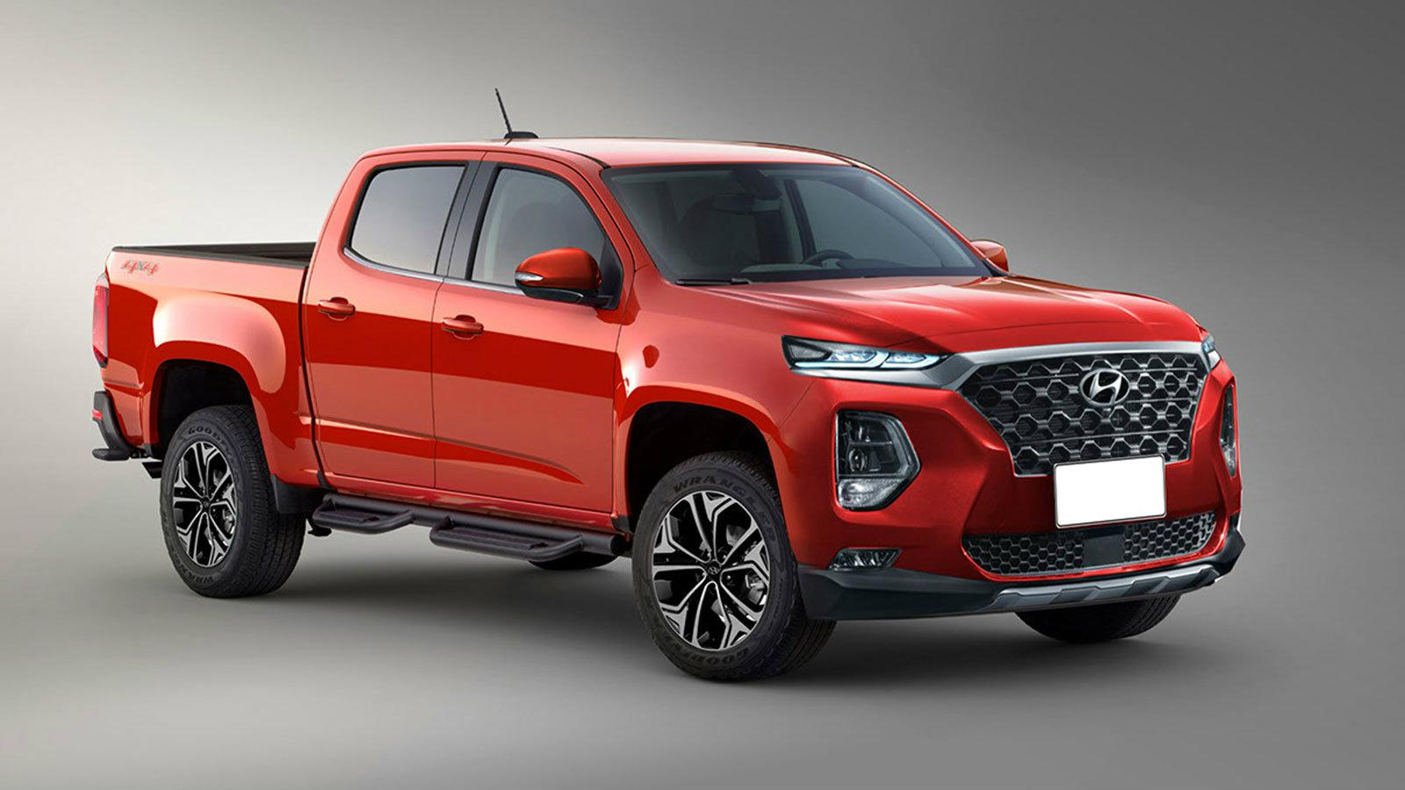
χωρίς να αποκλείει και τον οδικό έλεγχο των ελαφρών φορτηγών εώς και 3.5τν

Slide 9
ΕΙΔΗ ΤΩΝ ΟΔΙΚΩΝ ΤΕΧΝΙΚΩΝ ΕΛΕΓΧΩΝ
Το σύστημα τεχνικών οδικών ελέγχων περιλαμβάνει :
αρχικούς τεχνικούς οδικούς ελέγχους και
διεξοδικότερους τεχνικούς οδικούς ελέγχους (σε ΚΤΕΟ).
ΕΚΤΑΚΤΟΣ ΤΕΧΝΙΚΟΣ ΕΛΕΓΧΟΣ
Με βάση την έκβαση του αρχικού ελέγχου, ο ελεγκτής αποφασίζει αν το όχημα πρέπει να υποβληθεί σε διεξοδικότερο οδικό έλεγχο (σε ΚΤΕΟ).

Slide 10
ΠΡΟΣΩΠΑ ΠΟΥ ΜΠΟΡΟΥΝ ΝΑ ΕΚΤΕΛΟΥΝ ΟΔΙΚΟΥΣ ΤΕΧΝΙΚΟΥΣ ΕΛΕΓΧΟΥΣ
«ελεγκτής»: πρόσωπο εξουσιοδοτημένο από την νομοθεσία να διεξάγει αρχικούς και/ή διεξοδικότερους οδικούς τεχνικούς ελέγχους.
Για τους αρχικούς οδικούς τεχνικούς ελέγχους αρκεί η εξουσιοδότηση από την νομοθεσία.
Οι διεξοδίκοτεροι οδικοί τεχνικοί έλεγχοι διενεργούνται από πιστοποιημένους ελεγκτές ΚΤΕΟ.

Slide 11
Στάδια του αρχικού οδικού τεχνικού ελέγχου
Σε κάθε αρχικό οδικό τεχνικό έλεγχο, ο ελεγκτής:
Στάδιο 1
α) ελέγχει το τελευταίο δελτίο ΚΤΕΟ και κάρτα ελέγχου καυσαεριων και την τελευταία έκθεση οδικού τεχνικού ελέγχου

Slide 12
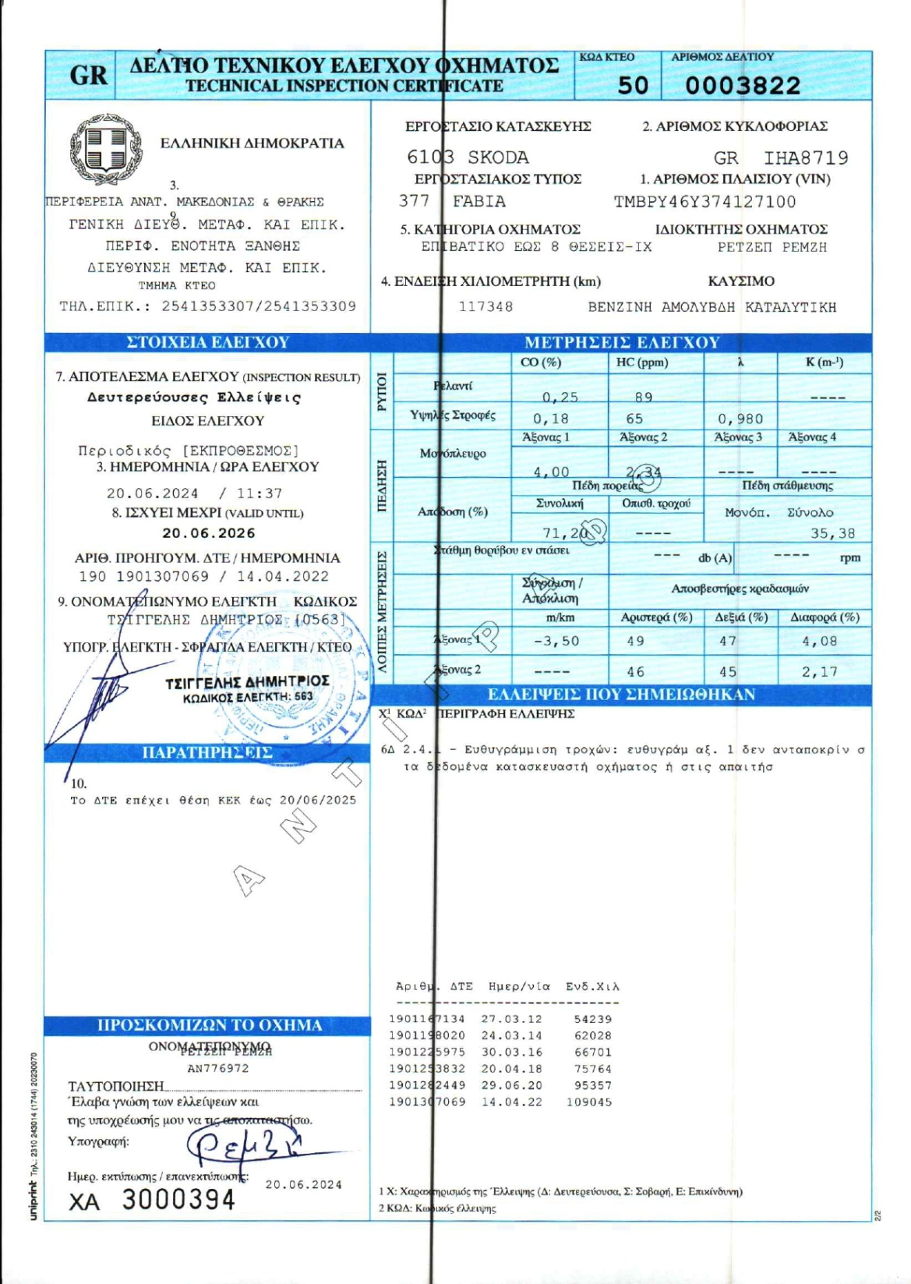
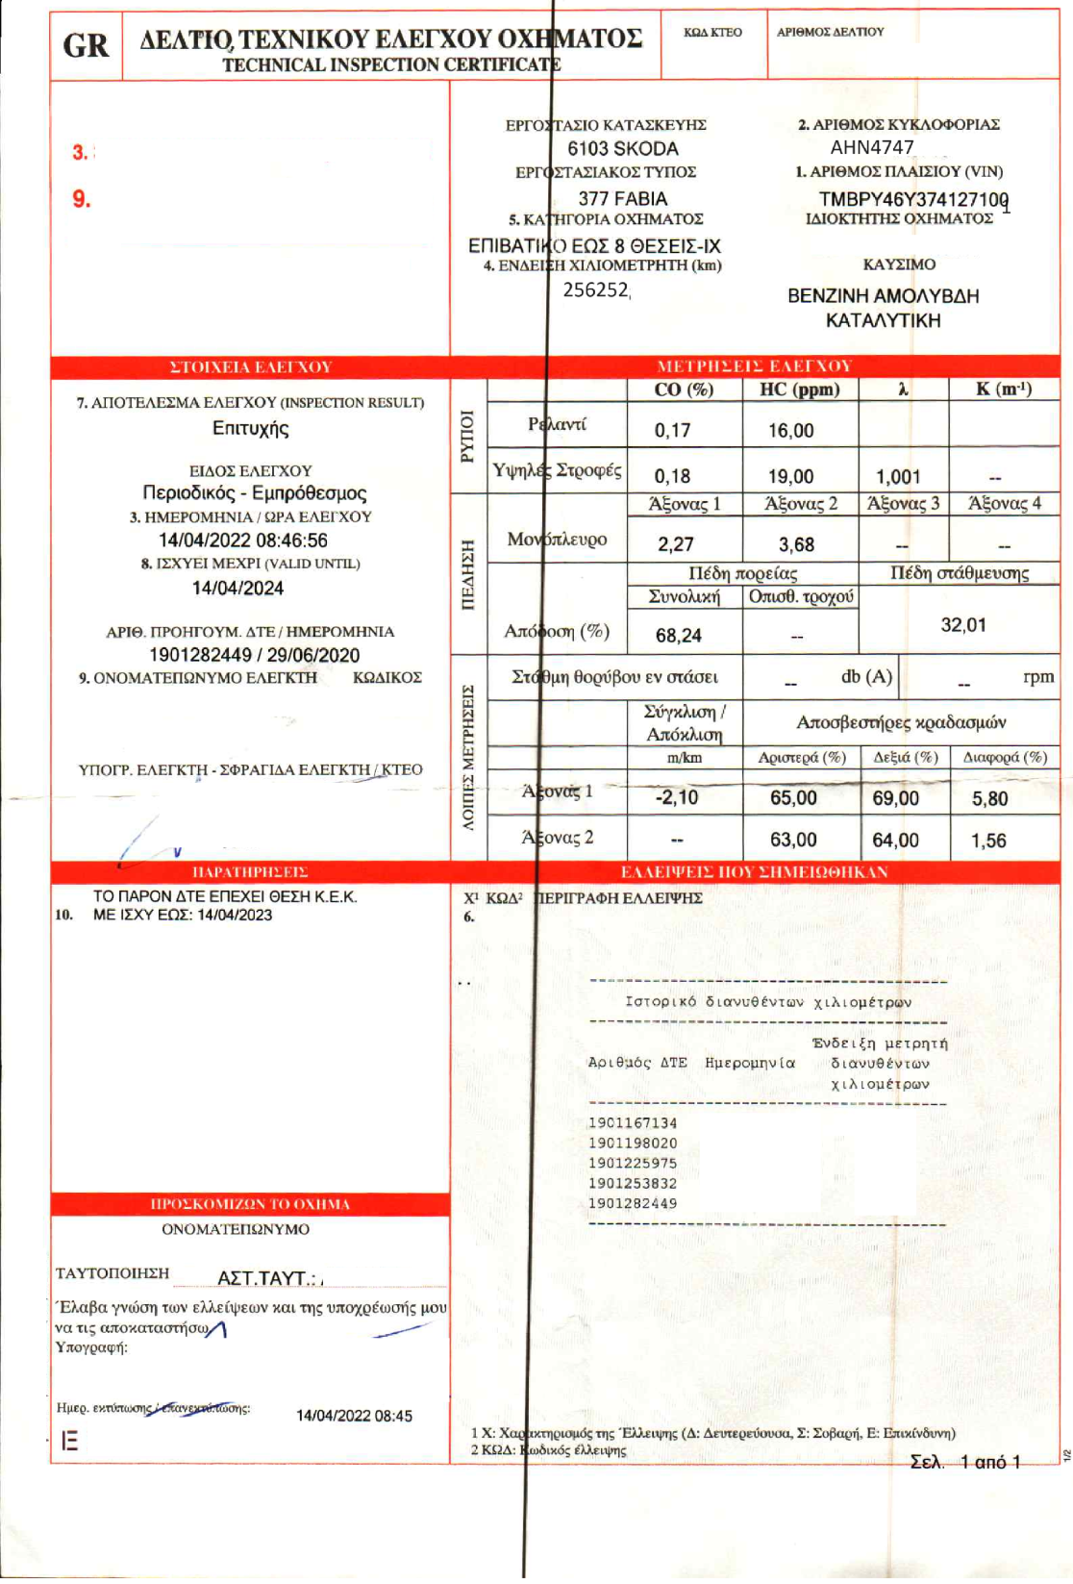





Slide 13
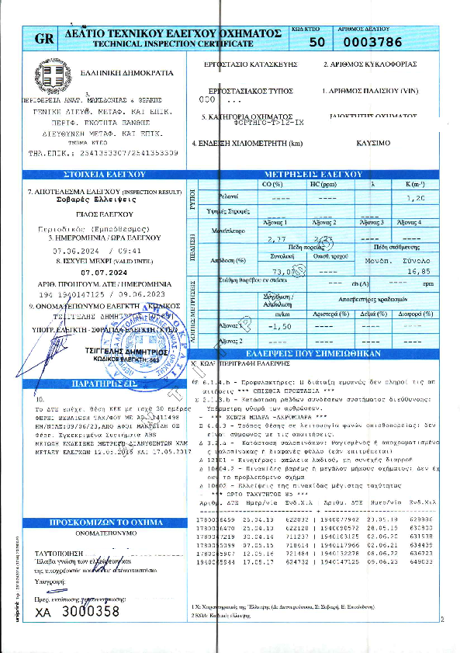







Slide 14
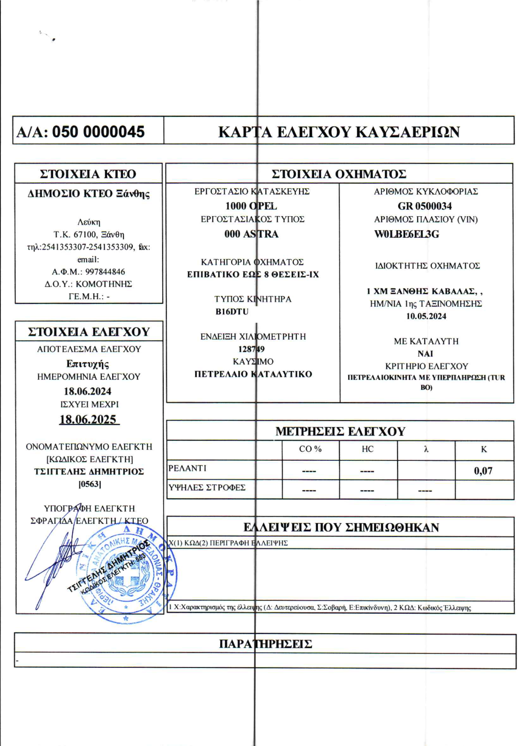
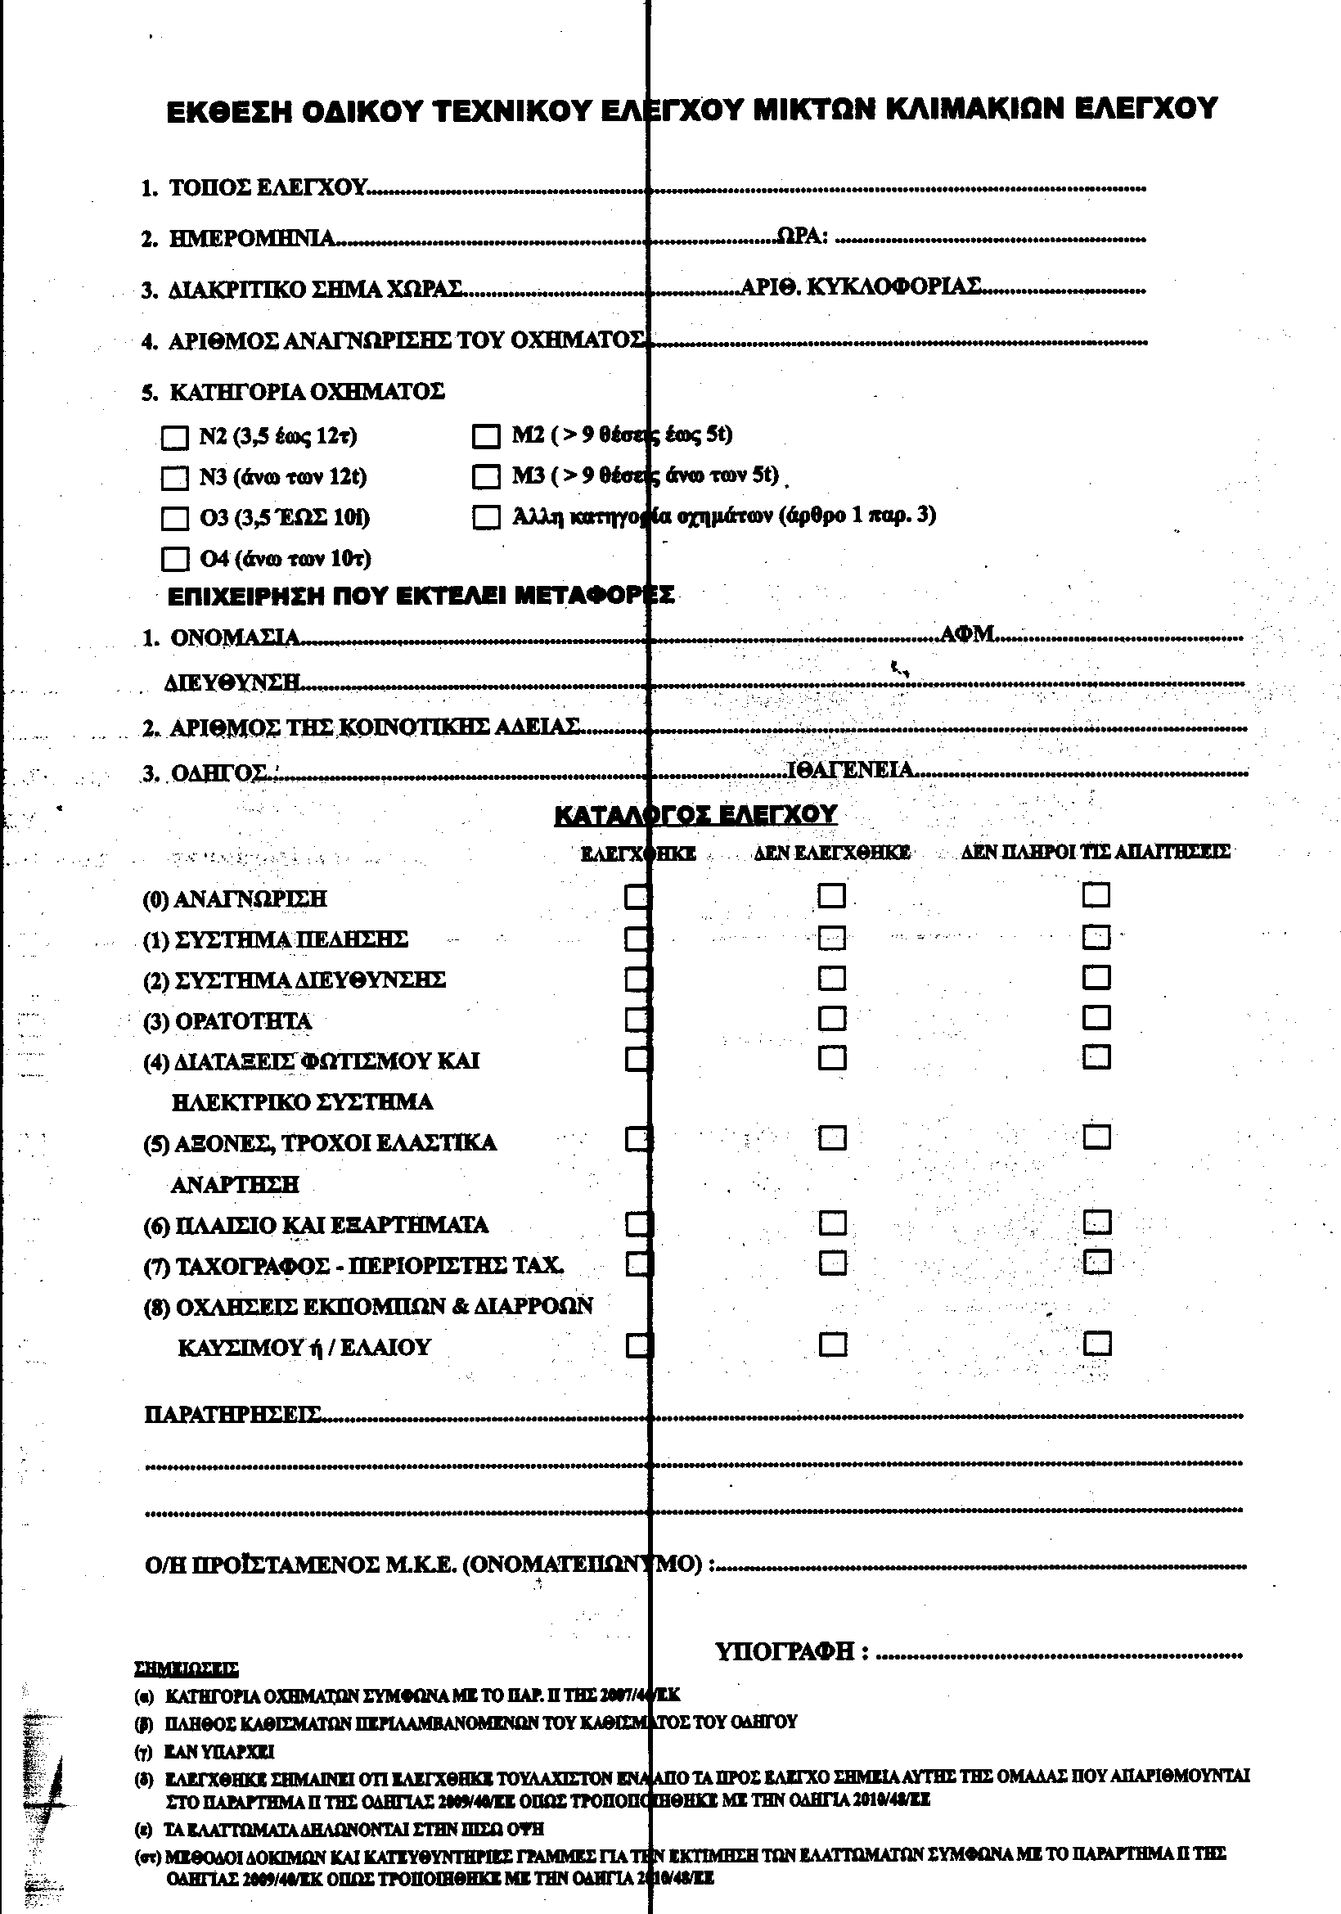




Slide 15
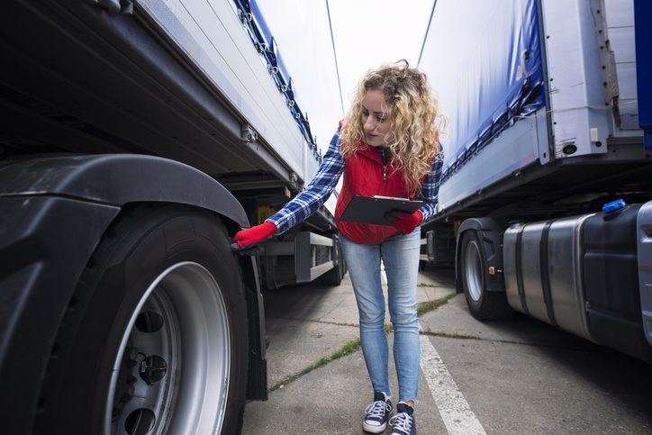
Στάδιο 2
Εκτελεί οπτική αξιολόγηση της τεχνικής κατάστασης του οχήματος (δηλαδή ένα μέρος των οπτικών ελέγχων που γίνονται στο ΚΤΕΟ) και επιβαλλονται τα αντίστοιχα πρόστιμα σε περίπτωση διαπίστωσεις παραβάσεων

Slide 16
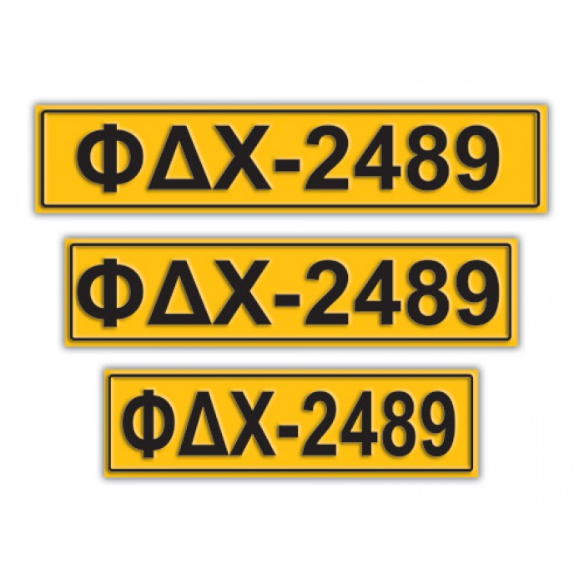

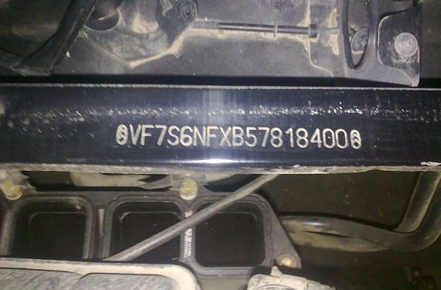
0. Ταυτοποίηση του οχήματος
Πινακίδες κυκλοφορίας
Αριθμός πλαισίου

Slide 17
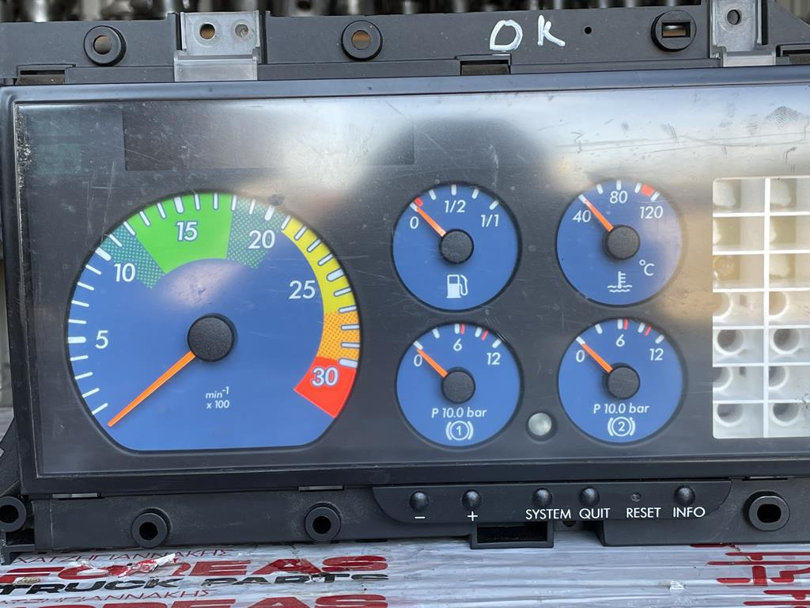
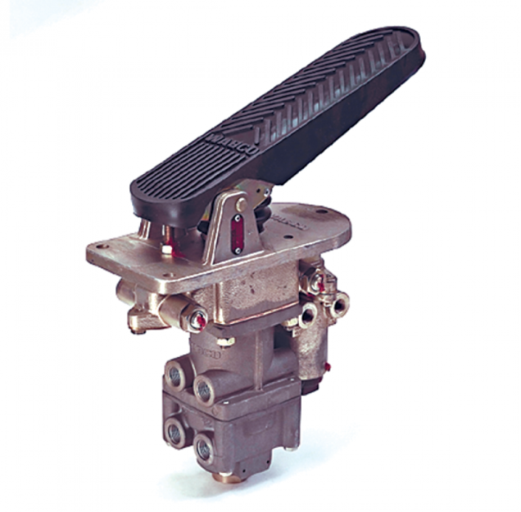
Εξοπλισμός πέδησης
Έλεγχος πεντάλ φρένου
Έλεγχος ενδείξεων μανομέτρων
Έλεγχος ένδειξης ABS

Slide 18
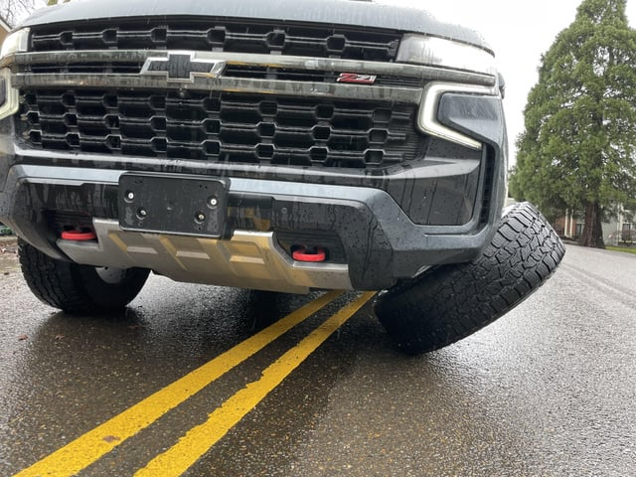
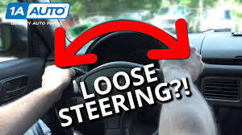
2. Σύστημα Διεύθυνσης
Έλεγχος τζόγου τιμονιού

Slide 19
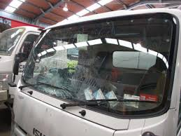
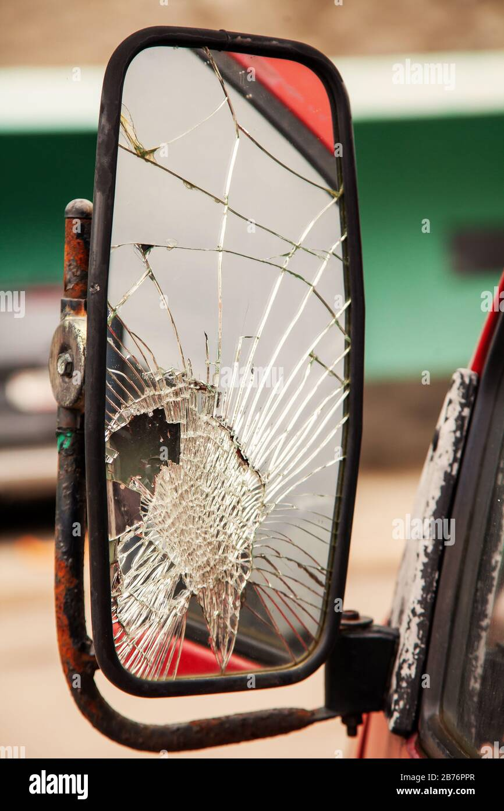
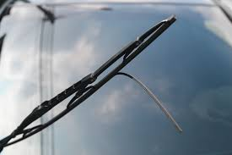
3. Ορατότητα
Οπτικό πεδίο (κατάσταση παρμπρίζ και καθρεπτών, υαλοκαθαριστήρες και πιδακες νερού)

Slide 20
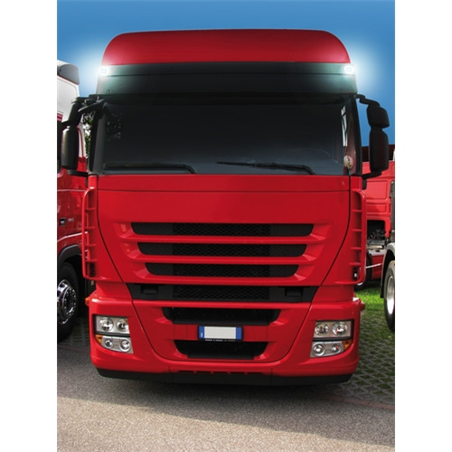
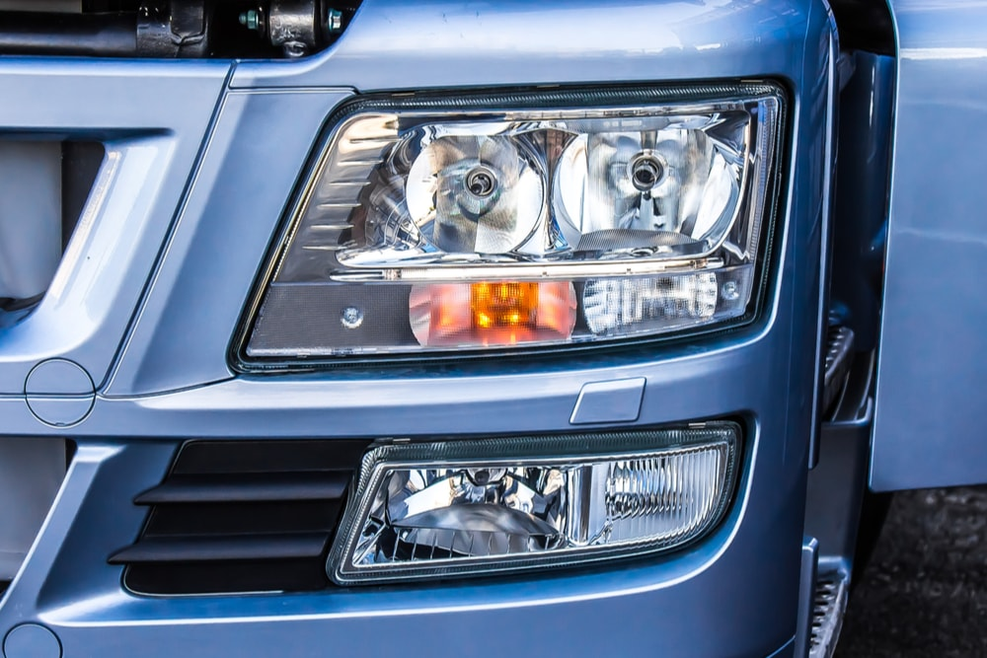
4. Εξοπλισμός φωτισμού και ηλεκτρολογικόσ εξοπλισμός
Φώτα διασταύρωσης και πορείας (λειτουργία, ένταση, εκπεμπόμενο χρώμα)
Φώτα θέσης, όγκου και πλευρικα φώτα (λειτουργία)

Slide 21
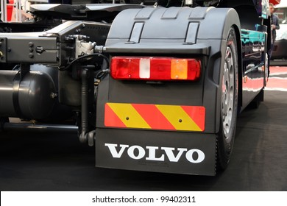
Φώτα φρένων (μη λειτουργία ένα ή περισσότερα, φωτεινότητα)
Φώτα φλάς (λειτουργία, χρώμα, φωτεινότητα)
Φώτα οπισθοπορείας (λειτουργία, χρώμα, τρόπος θέσης σε λειτουργία)

Slide 22
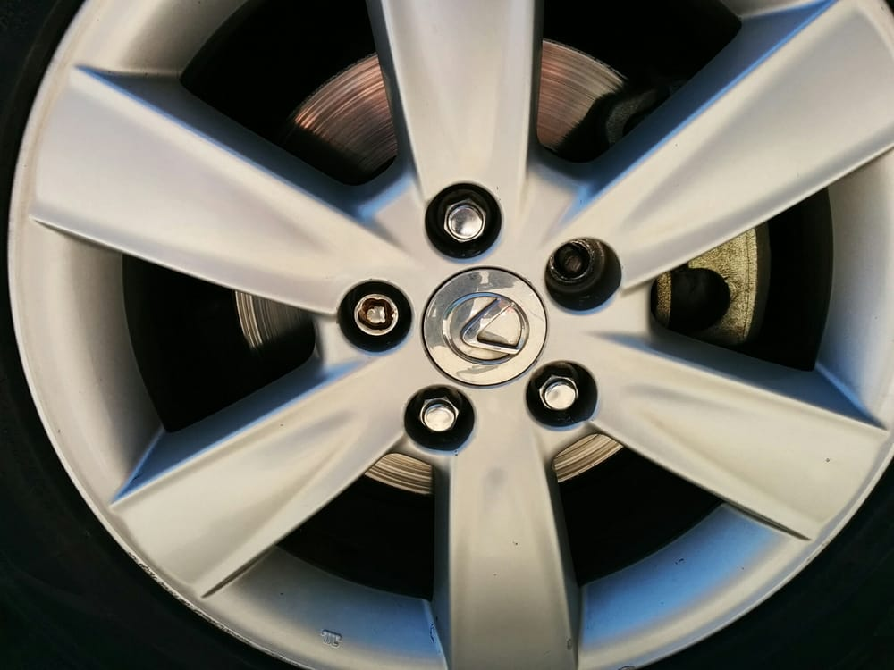
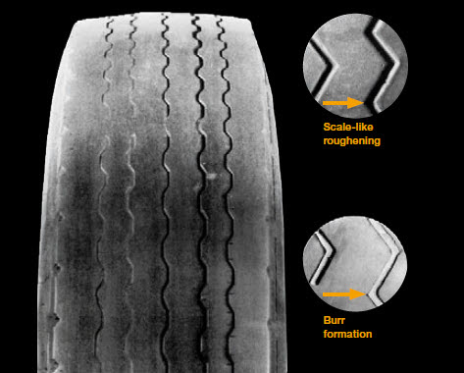
5. Άξονες, τροχοί, ελαστικά, ανάρτηση
Κατάσταση τροχών (θραύσεις, ελλείψεις στα μπουλόνια)
Ελαστικά (δείκτης φθοράς πέλματος, σοβαρές φθορές, ορατά ή και φθαρμένα λινά)

Slide 23
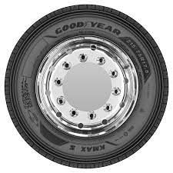
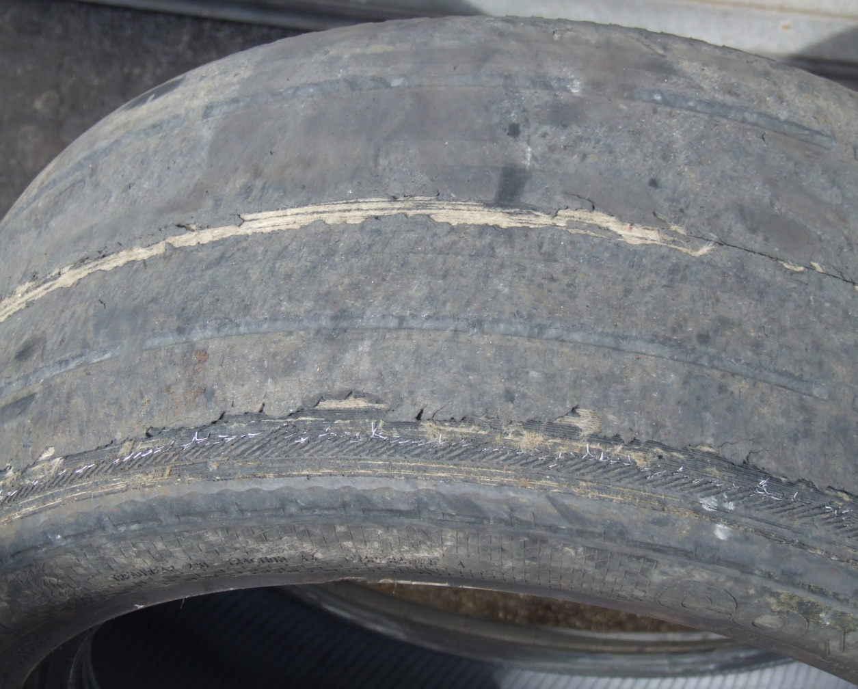

Slide 24
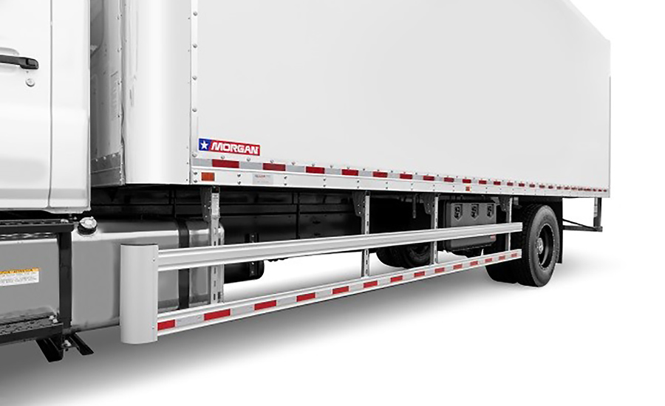
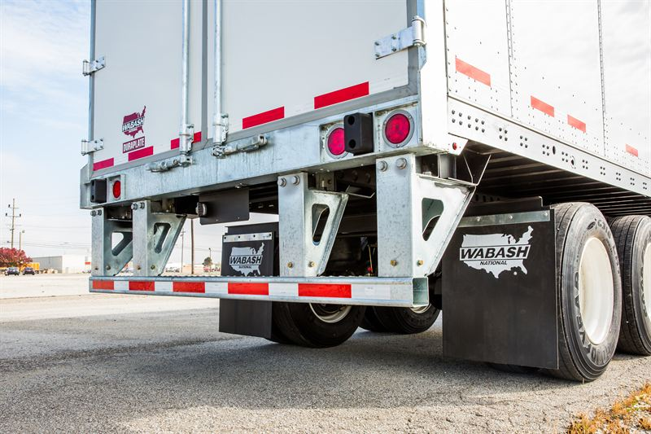
6. Πλαίσιο και εξαρτήματα στερεωμένα στο πλαίσιο
Διατάξεις πλευρικής και οπίσθιας προστασίας έναντι ενσφήνωσης

Slide 25
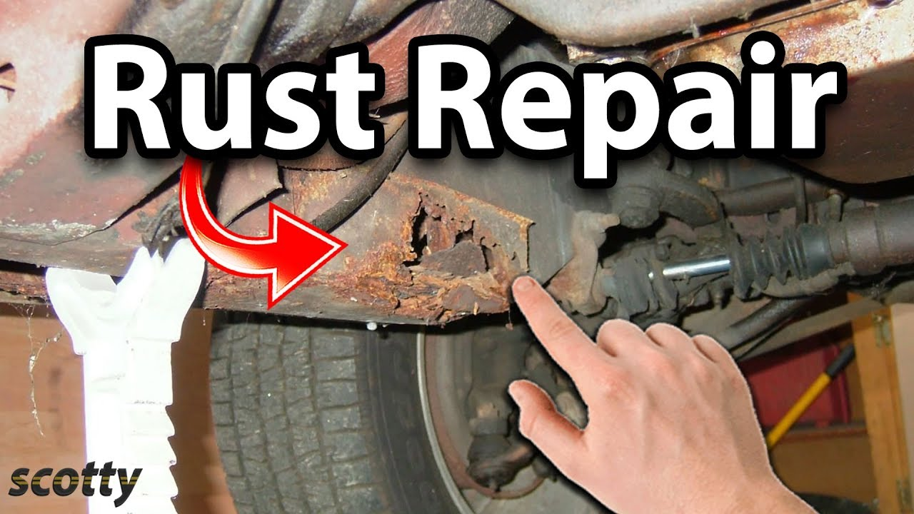
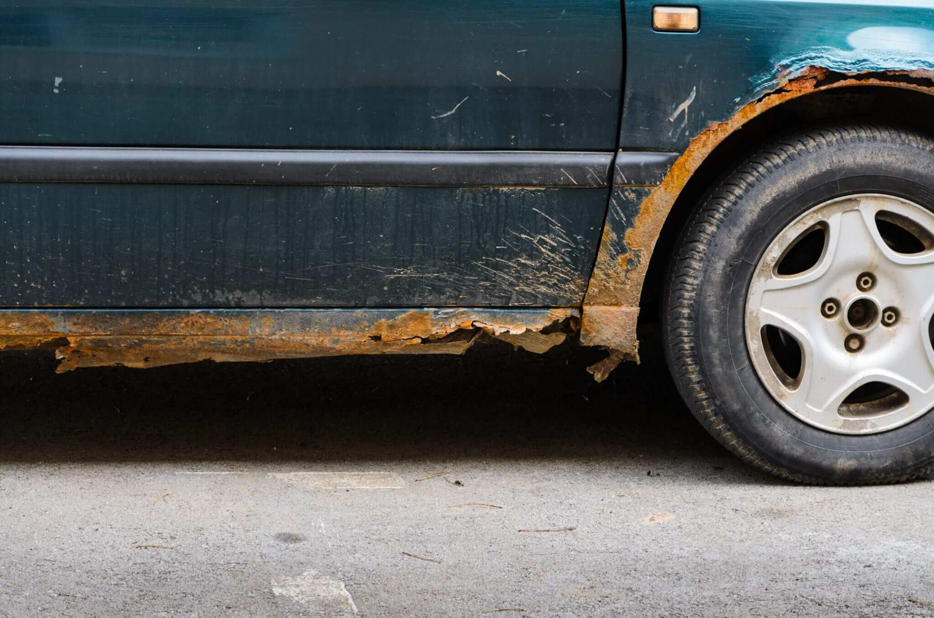
Σοβαρές οξειδώσεις (σκουρίες) που έχουν προκαλέσει βλάβες σε κατασκευαστικά μέρη του οχήματος (πλαίσιο, δάπεδο, αμαξωμα, θάλαμος, καθίσματα)

Slide 26
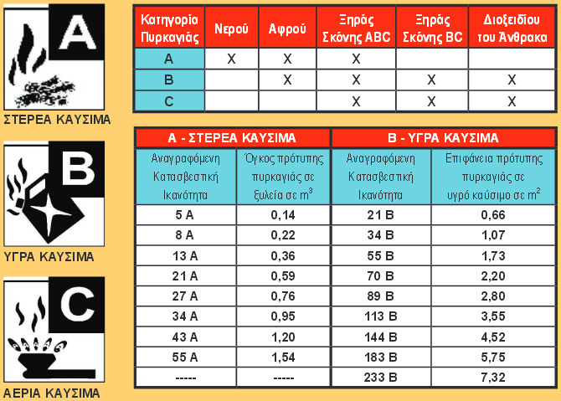
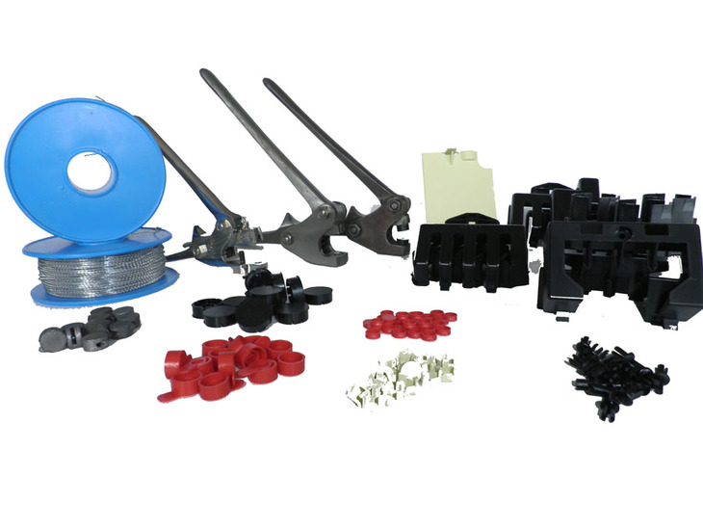
7. Λοιπός τεχνικός εξοπλισμός
Πυροσβεστήρες
Ταχογράφος

Slide 27
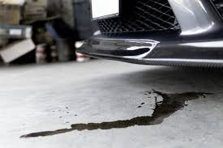
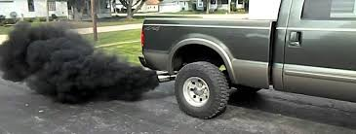
8. Οχλήσεις
Θολερότητα καυσαερίων
Διαρροές υγρών (εκτός από νερό)

Slide 28
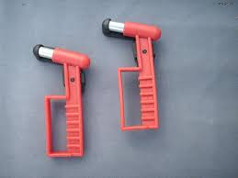
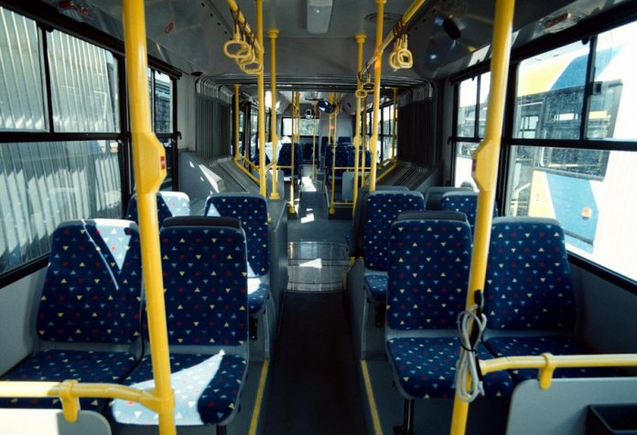
9. Συμπληρωματικοί έλεγχοι σε λεωφορεία
Έξοδοι κινδύνου (σήμανση και ¨σφυράκια")
Καθίσματα ,δάπεδο, σκαλοπάτια (επιπλέον του πεδίου 6.)

Slide 29
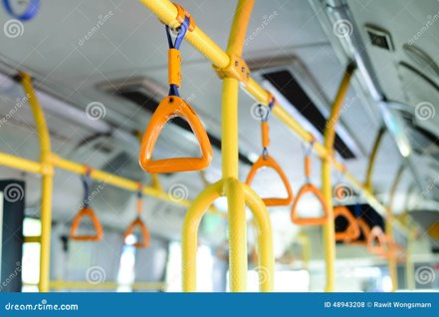
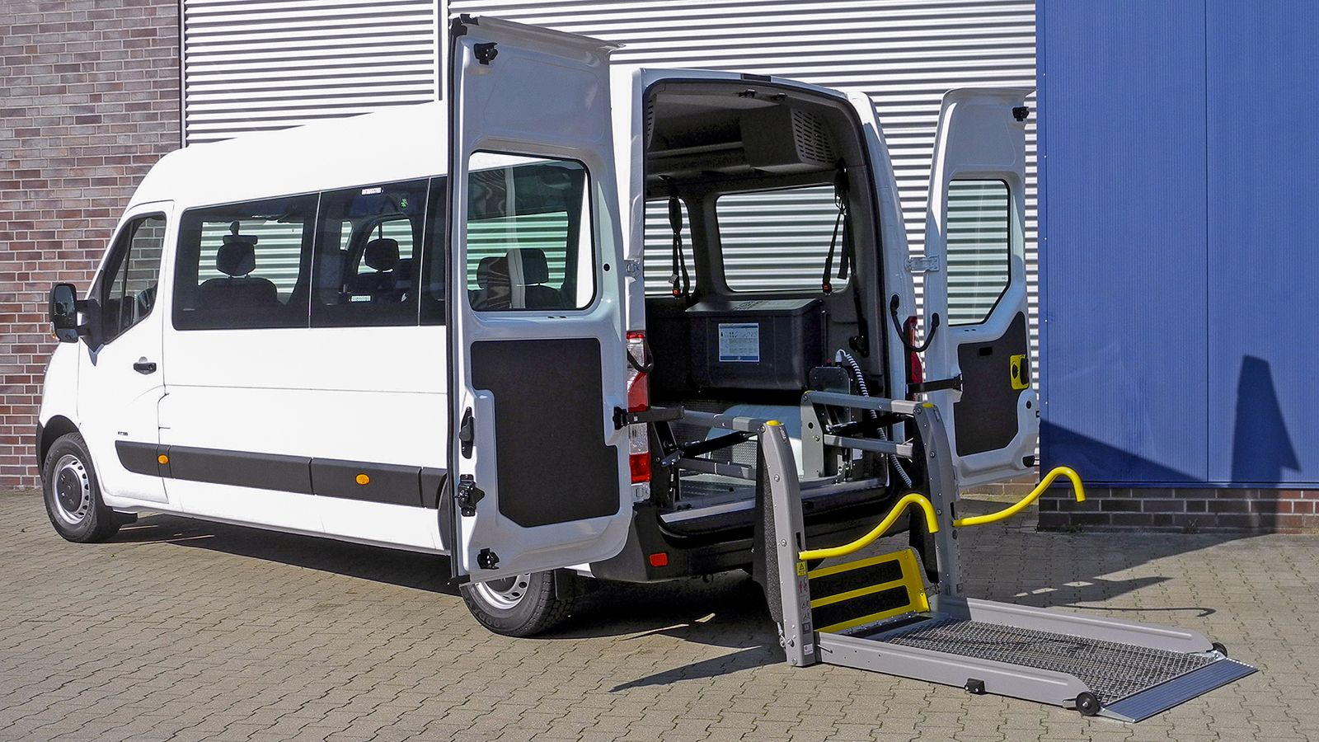
Χειρολαβές και σύστημα συγκράτησης αμαξιδίου

Slide 30
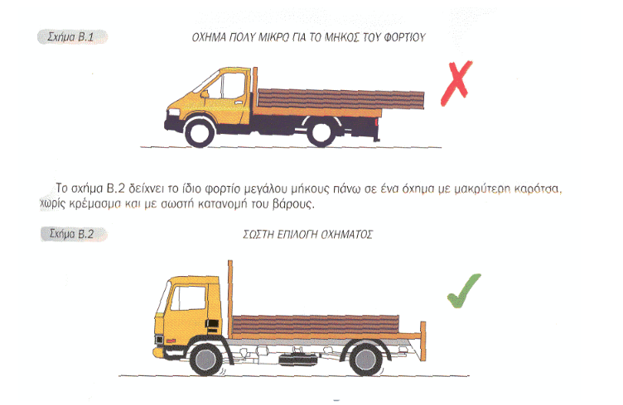
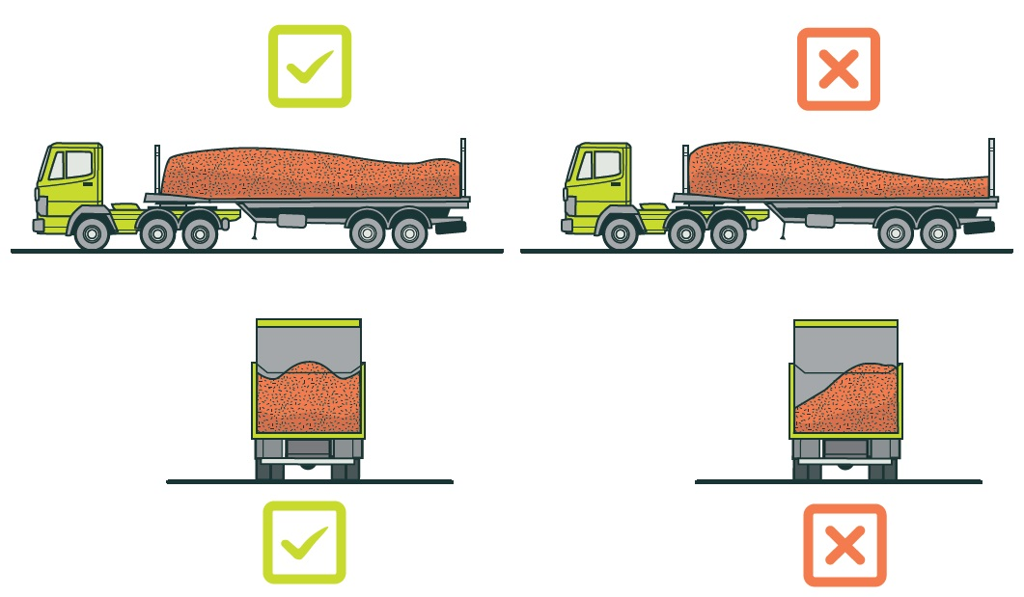
Στάδιο 3
Εκτελεί οπτική αξιολόγηση της ασφαλούς στοιβασίας του φορτίου του οχήματος
Έλεγχος του καταλληλότητας του οχήματος και του αμαξώματός του
Οι ελεγκτές που διενεργούν τους ελέγχους της ασφαλούς στοιβασίας του φορτίου πρέπει να είναι κατάλληλα εκπαιδευμένοι

Slide 31
Στάδιο 4
μπορεί να διενεργεί τεχνικούς ελέγχους με οποιαδήποτε μέθοδο κρίνει κατάλληλη. Οι τεχνικοί αυτοί έλεγχοι μπορούν να διενεργούνται για να τεκμηριωθεί απόφαση για υποβολή του οχήματος σε διεξοδικότερο οδικό τεχνικό έλεγχο, ή για να ζητηθεί η χωρίς καθυστέρηση διόρθωση των ελλείψεων

Slide 32


Με βάση την έκβαση του αρχικού ελέγχου, ο ελεγκτής αποφασίζει αν το όχημα ή το ρυμουλκούμενό του πρέπει να υποβληθεί σε διεξοδικότερο οδικό έλεγχο (σε ΚΤΕΟ).
(ΕΚΤΑΚΤΟΣ ΤΕΧΝΙΚΟΣ ΕΛΕΓΧΟΣ)
Εάν για οδικό όχημα ή ρυμουλκούμενο δημιουργούνται αμφιβολίες για την ασφαλή και κανονική, γενικά, στις οδούς κυκλοφορία του, οι εξουσιοδοτημένες υπηρεσίες μπορούν να διατάσσουν τον έκτακτο τεχνικό έλεγχο αυτού. Ο έκτακτος τεχνικός έλεγχος διενεργείται σε ΚΤΕΟ με την προσκόμιση συνοδευτικού εγγράφου από την αρμόδια Δημόσια Υπηρεσία. Σε περίπτωση που όχημα εφοδιασμένο με ΔΤΕ προσκομίζεται σε για τον ως άνω έκτακτο τεχνικό έλεγχο, ο τεχνικός έλεγχος διενεργείται χωρίς την καταβολή του προβλεπόμενου τέλους ή την καταβολή αντιτίμου στην περίπτωση ΙΚΤΕΟ.

Slide 33

Προτάσεις - συμπεράσματα:
Ανάγκη για εκπαίδευση :
α) πιστοποίηση ελεγκτών που συμμετέχουν σε Μ.Κ.Ε. ώστε να εκτελούν αρχικό οδικό τεχνικό έλεγχο
β) εκπαίδευση στην ασφαλή φόρτωση των οχημάτων
γ) εκπαίδευση στο «πεδίο»

Slide 34


Προτάσεις - συμπεράσματα:
Ανάγκη για τυποποίηση της διαδικασίας ελέγχου:
α) Κατανομή ρόλων στην διαδικασία οδικού τεχνικού ελέγχου
β) δημιουργία ενός πρωτοκόλλου ελέγχου για την αποδοτικότερη λειτουργία του Μικτού Κλιμακίου Ελέγχου

Slide 35
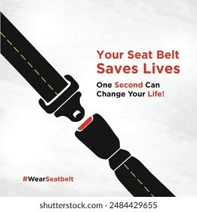
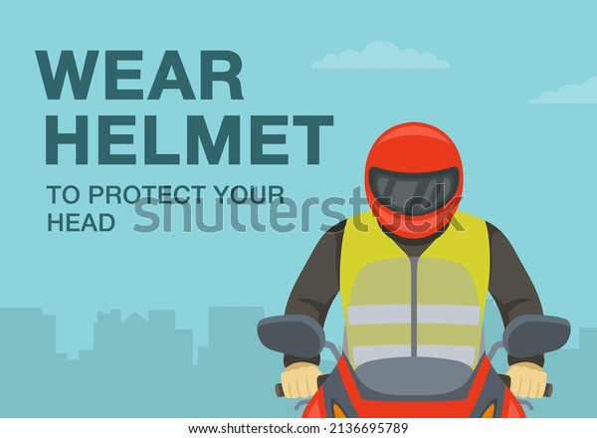
Ευχαριστώ για την προσοχή σας!
Η ζώνη ασφαλείας και το κράνος σώζουν ζωές!

